Slide 1
PhoBERT
Pre-trained language models for Vietnamese

Slide 2
Đặt vấn đề
“Hôm nay Nam đưa ___ đi chơi”
“Hôm nay Nam đưa bạn gái đi chơi”
Với các embedding không ngữ cảnh như Word2Vec hoặc embedding có ngữ cảnh một chiều như các kiến trúc mạng của RNN thì câu trên có thể dự đoán từ còn trống “tiền”, “hàng” tùy vào kho văn bản của chúng ta.

Slide 3
BERT
BERT(Bidirectional Encoder Representation from Transformer) là một model biểu diễn ngôn ngữ được google giới thiệu vào năm 2018.
Lý do BERT được coi là một trong những mô hình tốt nhất hiện nay.
BERT được nhúng thêm ngữ cảnh (Context) vào trong các vector embedding.
Điểm đặc biệt ở BERT đó là nó có thể điều hòa cân bằng ngữ cảnh theo cả 2 chiều trái và phải để đưa ra dự đoán.
“Hôm nay Nam đưa [mask] đi chơi”

Slide 4
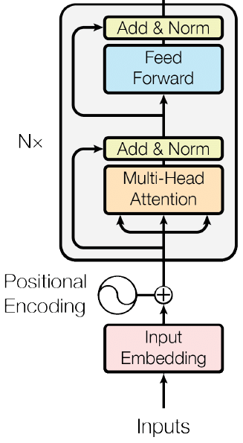
Kiến trúc BERT
BERT tách phần encoder của model transformer và sử dụng để tạo ra các vector embedding output cho mỗi từ.
BERT thực hiện đồng thời 2 task:
Masked LM (để dự đoán từ thiếu trong câu).
Next Sentence Prediction (NSP – dự đoán câu tiếp theo câu hiện tại).
Loss: Masked LM + NSP, model sẽ cố gắng minimize.
Feed forward Neural Network
Self-Attention

Slide 5
Masked LM
Ngẫu nhiên che giấu 15% token trong mỗi chuỗi. Bởi vì nếu chúng ta chỉ thay thế token ẩn bằng một [MASK], thì token đặc biệt này sẽ không bao giờ gặp phải trong quá trình tinh chỉnh. Do đó, BERT đã sử dụng một số thủ thuật heuristic:
Với xác suất 80%, thay từ được chọn bằng [MASK];
Với xác suất 10%, thay bằng một từ ngẫu nhiên;
Với xác suất 10%, giữ nguyên từ đó.
Mô hình chỉ dự đoán những từ còn thiếu nhưng không có thông tin về những từ nào đã được thay thế hoặc những từ nào cần được dự đoán. Kích thước đầu ra chỉ bằng 15% kích thước đầu vào.

Slide 6
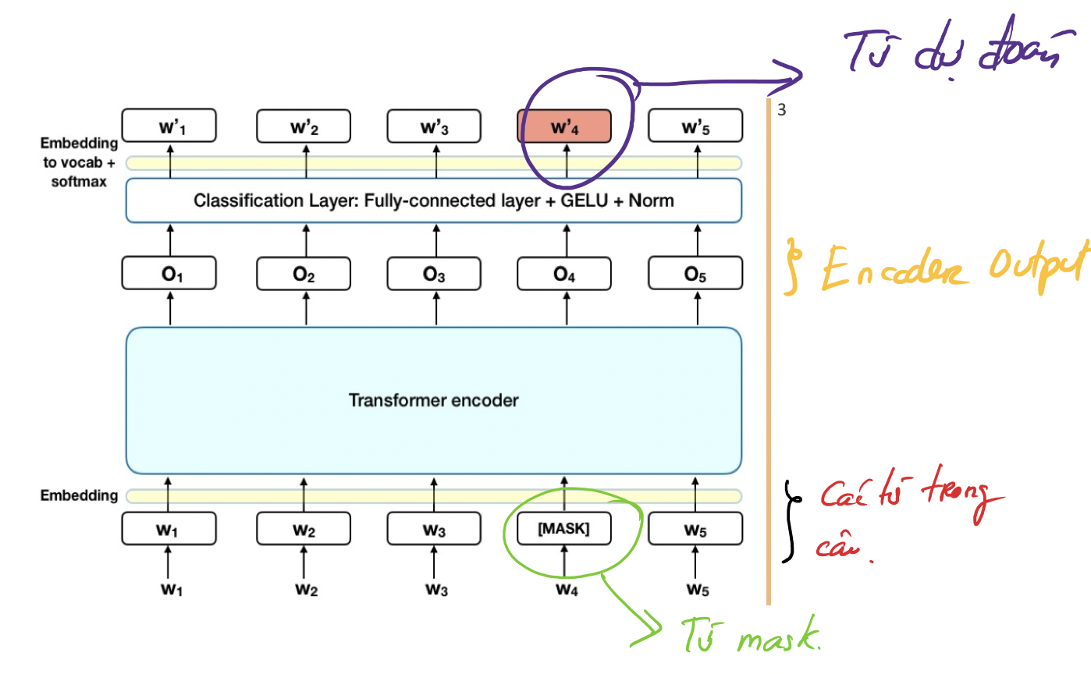

Slide 7
Next Sentence Prediction (NSP)
Lấy các cặp câu (A, B) sao cho:
50% mẫu câu B là câu tiếp theo của câu A.
50% mẫu câu B là ngẫu nhiên từ bộ văn bản và không có mối liên hệ gì với câu A.
Mô hình xử lý cả hai câu và đưa ra một nhãn nhị phân (0, 1) cho biết liệu B có phải là câu tiếp theo của A hay không.

Slide 8
Input Embedding
Gồm 3 phần:
WordPiece tokenization embeddings: Sử dụng WordPiece model để tạo ra các token embeddings.
Segment embeddings: Nếu đầu vào chứa hai câu, chúng có embeddings câu A và embeddings câu B tương ứng và được phân tách bởi ký tự đặc biệt [SEP]; Chỉ có embeddings câu A nếu đầu vào chỉ chứa một câu.
Position embeddings: Embeddings vị trí dung để lưu các vị trí của từng từ.

Slide 9
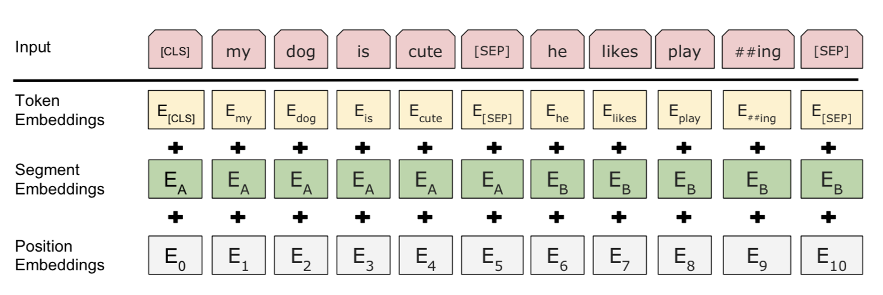

Slide 10
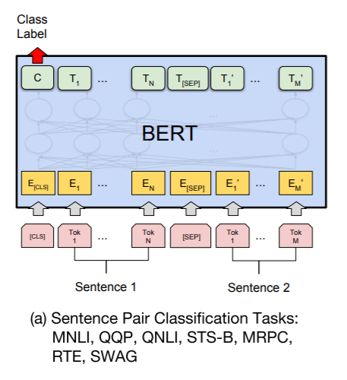
Output
Đưa chuỗi vào model.
Lấy encoder output tại vị trí token [CLS] được transform sang một vector có 2 phần tử [c1 c2].
Tính softmax trên vector đó và output ra (0, 1) Đi sau và Không đi sau. Để thể hiện câu thứ hai là đi sau câu thứ nhất hay không.

Slide 11
PhoBERT
PhoBERT được phát triển bởi VinAI Research
PhoBERT được train trên khoảng 20GB dữ liệu bao gồm khoảng 1GB Vietnamese Wikipedia corpus và 19GB còn lại lấy từ Vietnamese news corpus.
Được thực hiện tách từ cho tiếng Việt trước khi tiền huấn luyện. Tập dữ liệu tiền huấn luyện gồm 145 triệu câu đã được tách từ (3 tỷ từ đơn).
PhoBERT sử dụng quy trình tiền huấn luyện dựa trên RoBERTa.
PhoBERT có thể được sử dụng với các thư viện mã nguồn mở phổ biến như transformers và fairseq.

Slide 12
Các phiên bản PhoBERT
01
02
PhoBERT_{base}
PhoBERT_{large}
12 transformers block
24 transformers block
150 triệu tham số
350 triệu tham số

Slide 13
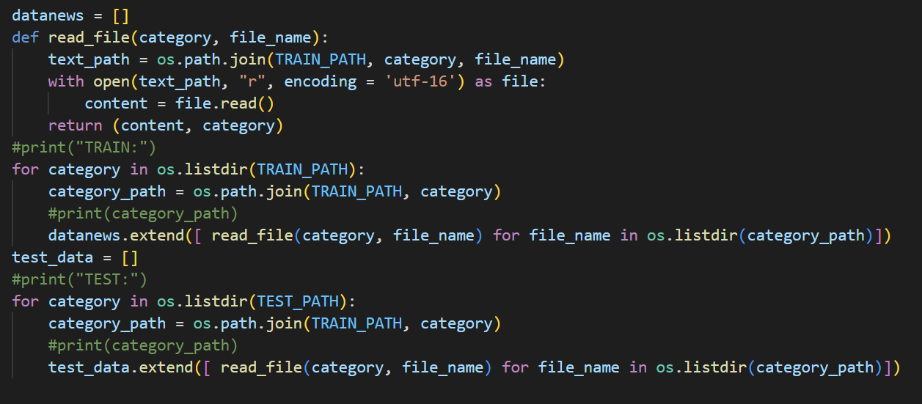
Tiền xử lý dữ liệu
Đọc file: train và test

Slide 14
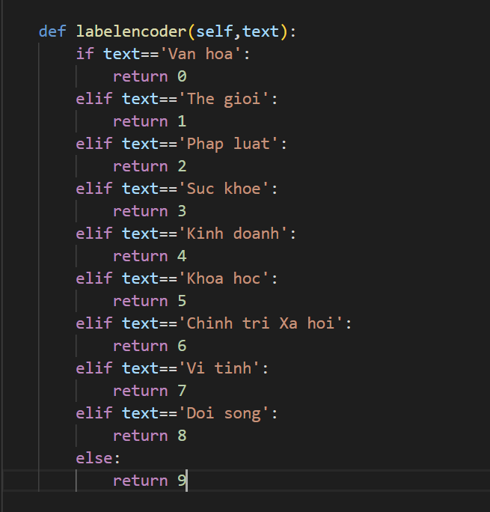
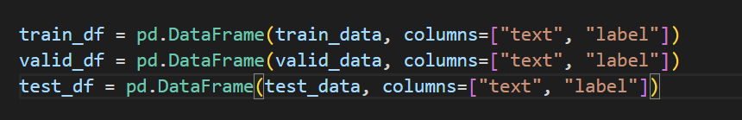
Tiền xử lý dữ liệu
Convert dữ liệu vào thư viện pandas
Encoder label thành kiểu int

Slide 15
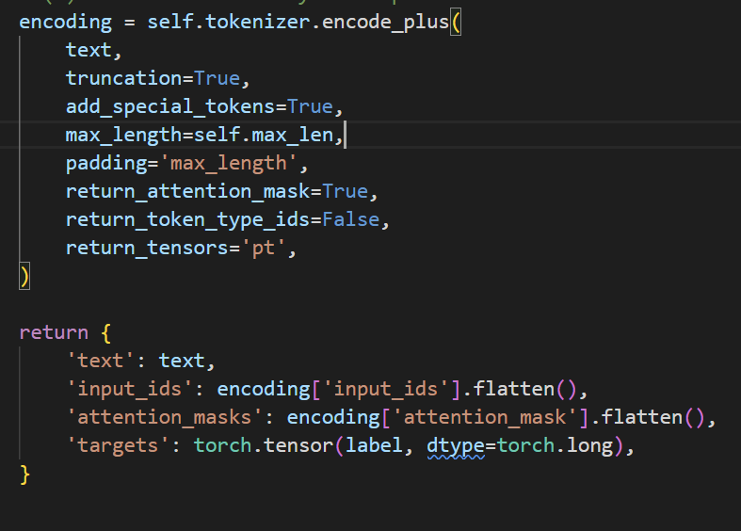
Tiền xử lý dữ liệu
Tách các từ thành các input_ids, thêm token [cls] vào đầu và token [sep] vào cuối (đã được mã hóa thành input_ids), và khởi tạo attention mask sau đó đưa vào model để thực hiện training.

Slide 16
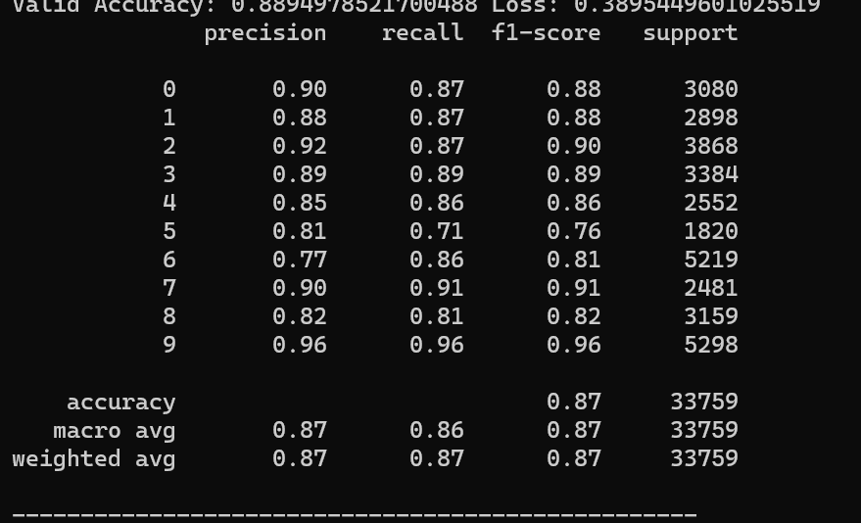
Kết quả thực nghiệm
Với EPOCHS = 1
N_SPLITS = 5

Slide 17
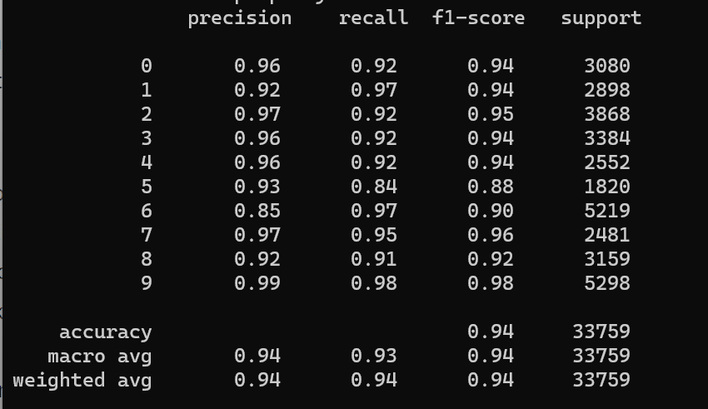
Kết quả thực nghiệm
Với EPOCHS = 6
N_SPLITS = 5

Slide 18
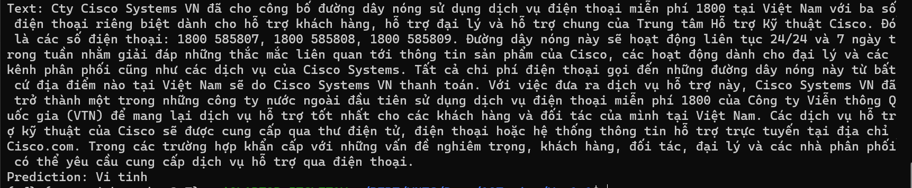
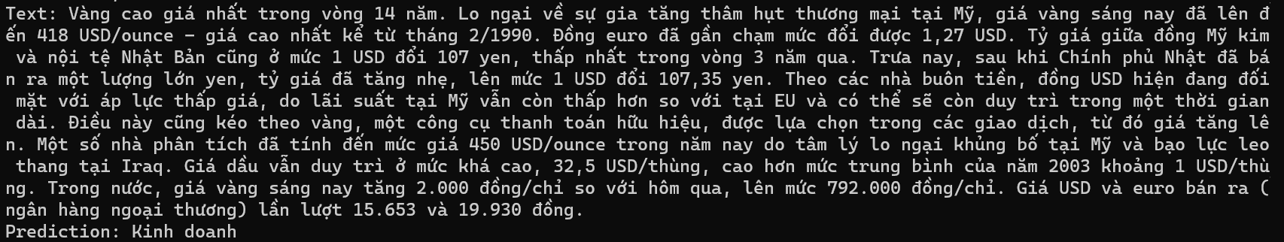
Kết quả thực nghiệm
Test câu hỏi dự đoán với EPOCHS = 6, N_SPLITS = 5

Slide 19
Kết quả thực nghiệm
Một số dự đoán sai
'Fahrenheit 9/11' bị loại khỏi giải Quả cầu vàng
Hai bộ phim từng thu hút lượng khán giả khổng lồ "Fahrenheit 9/11" và "The Passion of the Christ" đã bị rút bỏ khỏi danh sách các tác phẩm điện ảnh tranh giải Quả cầu vàng năm 2004.
Lý do đưa ra là "đứa con tinh thần" của Michael Moore là phim tài liệu và ban tổ chức không trao giải cho thể loại này. Còn bộ phim truyền hình dùng tiếng Latin và AramaicThe Passion of the Christ do Mel Gibson đạo diễn thì không hợp lệ vì giải Phim xuất sắc chỉ giới hạn cho các phim dùng tiếng Anh.
Trong khi Fahrenheit 9/11 hết hy vọng giành giải thưởng danh tiếng thì tác phẩm điện ảnh về chúa Jesus của Mel Gibson có thể sẽ được xét để tranh giải Phim nước ngoài xuất sắc.
Lễ trao giải Quả cầu vàng dự kiến sẽ diễn ra vào ngày 16/1/2005.
Predicted: (Suc khoe) --vs-- Real label: (Doi song)

Slide 20
Tham khảo
https://www.miai.vn/2020/12/14/bert-series-chuong-1-bert-la-cai-chi-chi/
https://www.miai.vn/2020/12/29/bert-series-chuong-3-thu-nhan-dien-cam-xuc-van-ban-tieng-viet-voi-phobert-cach-1/
https://www.miai.vn/2020/12/22/bert-series-chuong-2-nghich-mot-chut-voi-hugging-face/
https://viblo.asia/p/bert-roberta-phobert-bertweet-ung-dung-state-of-the-art-pre-trained-model-cho-bai-toan-phan-loai-van-ban-4P856PEWZY3
https://www.miai.vn/2020/12/01/mi-transformer-tim-hieu-transformer-theo-cach-de-hieu-de-nho/
https://pdfs.semanticscholar.org/74fc/832dd6c77253595cf3c1c852045c8da93c13.pdf

